Slide 1
Региональный конкурс «Цифровые образовательные ресурсы»
ДЕПАРТАМЕНТ ОБЩЕГО ОБРАЗОВАНИЯ ТОМСКОЙ ОБЛАСТИ
Отдел развития дистанционного образования ТОИПКРО

Slide 2
Учредители и организаторы Конкурса
Департамент общего образования Томской области (ДОО ТО)
Областное государственное бюджетное учреждение дополнительного профессионального образования «Томский областной институт повышения квалификации и переподготовки работников образования» (ТОИПКРО).

Slide 3
Цель и задачи Конкурса
выявление опыта разработки и использования электронных образовательных ресурсов у педагогических работников, с последующим формированием открытого банка инновационных педагогических идей.
Цель:
Задачи:
Выявить исследовательский и новаторский потенциал педагогических и методических работников.
Популяризовать инновационный опыт разработки и использования электронных образовательных ресурсов (ЦОР) в образовательном процессе.
Мотивировать педагогических работников к разработке и использованию электронных образовательных ресурсов для построения современной информационно-образовательной среды.
Сформировать региональный банк электронных образовательных ресурсов.

Slide 4
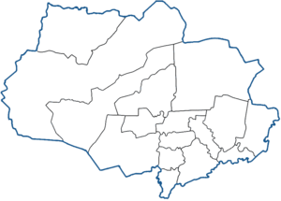
Участники Конкурса
педагогические работники областных государственных и муниципальных образовательных организаций, расположенных на территории Томской области
В Конкурсе могут принять участие педагогические работники и их коллективы, внедряющие в образовательную практику цифровые образовательные ресурсы.

Slide 5
Содержательные направления Конкурса
«Лучший сайт педагога образовательной организации»
«Лучшая методическая разработка цифрового ресурса»
«Лучшее дистанционное мероприятие (дистанционный урок, родительское собрание, семинар и др.)
Содержательные направления Конкурса могут быть дополнены или объединены решением Экспертной комиссии Конкурса, оформленным протоколом заседания, после рассмотрения всех заявок-представлений.

Slide 6
Cроки проведения Конкурса
1
13 июня –
18 сентября 2023 г.
прием заявок и материалов
2
экспертиза конкурсных материалов
19 сентября - 29 сентября 2023 г.
3
подведение итогов и их размещение на сайте ТОИПКРО https://toipkro.ru и формирование открытого банка электронных образовательных ресурсов на сайте http://do.tomedu.ru.
30 сентября - 09 октября 2023 г.

Slide 7
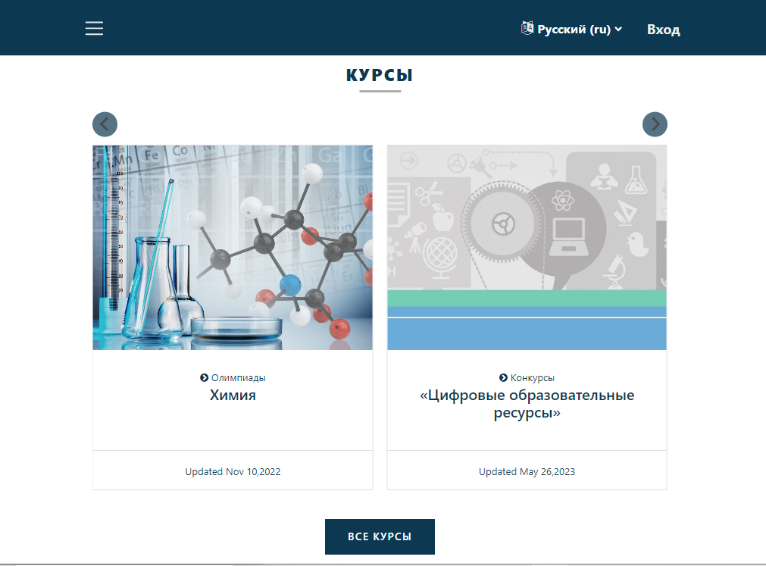
Порядок проведения Конкурса
Пакет документов, представленный на Конкурс, должен включать в себя:
конкурсный материал;
заявку на участие в Конкурсе.
Прием документов осуществляется в электронном формате в системе дистанционного образования ТОИПКРО по ссылке: http://sdo.toipkro.ru Подробная инструкция по заполнению заявки на участие в конкурсе и загрузке конкурсных материалов представлена в приложении 4.
: http://sdo.toipkro.ru

Slide 8
Порядок проведения Конкурса
Для участия в Конкурсе необходимо заполнить заявку в системе дистанционного образования ТОИПКРО по ссылке: http://sdo.toipkro.ru
и загрузить материалы
до 18 сентября 2023 года.

Slide 9
Порядок проведения Конкурса
Конкурсные материалы должны быть представлены в виде описания педагогического опыта использования ЦОР в образовательной деятельности и включать:
название ЦОР;
фамилию, имя, отчество автора, его должность и место работы;
ссылку на размещенные ЦОР в сети Интернет;
краткое описание ЦОР;
описание педагогического опыта использования ЦОР в образовательной деятельности.

Slide 10
Описание педагогического опыта использования ЦОР
Описание педагогического опыта использования ЦОР в образовательной деятельности должен быть представлен:
в виде текста, в котором грамотно, аргументированно излагается позиция автора по использования ЦОР в его деятельности,
приводятся прогнозируемые результаты использования ЦОР в соответствии с современными проблемами и трендами в образовании.
Текст должен быть структурирован, а в самом тексте должна прослеживаться логика изложения.
Объем текста должен составлять не более 2 машинописных страниц формата А4.

Slide 11
Критерии оценки конкурсных материалов
Критерии оценки | Баллы
Логика изложения и структура представленных материалов | 0 – 2
Прогнозирование результатов использования ЦОР | 0 – 2
Общая грамотность и культура изложения | 0 – 2
Аргументированность | 0 – 2
Понимание проблем и трендов образования | 0 – 2
Система оценивания:
0 баллов – работа не соответствует данному критерию;
1 балл – работа частично соответствует данному критерию;
2 балла – работа полностью соответствует выбранному критерию.

Slide 12
Подведение итогов и награждение Конкурса
Организационный комитет и экспертная комиссия определяют победителей и призеров конкурса по сумме баллов в соответствии с утвержденными критериями.
Выдача документов осуществляется по итогам Конкурса. Победители и призеры награждаются дипломами. Участники получают сертификат. Количество победителей не превышает 15% от общего количества участников, количество призеров не превышает 25% от общего количества участников.
По решению оргкомитета и экспертной комиссии Конкурса работы победителей и призеров будут размещены в региональном банке Электронных образовательных ресурсов на сайте http://do.tomedu.ru и рекомендованы для использования педагогам Томской области.
Итоги Конкурса публикуются на официальном сайте ТОИПКРО https://toipkro.ru.

Slide 13
Инструкция по заполнению заявки на участие в конкурсе и загрузке конкурсных материалов в системе дистанционного образования ТОИПКРО (далее – СДО)

Slide 14
Инструкция по заполнению заявки
1
1. Зарегистрируйтесь на сайте http://sdo.toipkro.ru , если у Вас нет учетной записи в системе или авторизуйтесь, в случае если учетная запись есть. Кнопка регистрации и входа находится в правом верхнем углу меню сайта.

Slide 15
Инструкция по заполнению заявки
2
2. Инструкция по регистрации
2.1. Перейдите в раздел «Создать учетную запись»
2.2. Заполните данные. Для завершения создания учетной записи нажмите «Создать мой новый аккаунт»

Slide 16
Инструкция по заполнению заявки
2
2.3. На указанный Вами адрес электронной почты будет направлена ссылка для подтверждения учетной записи, перейдите по ней:

Slide 17
Инструкция по заполнению заявки
3
3. Перейдите в раздел конкурсы. Выберете конкурс «Цифровые образовательные ресурсы»

Slide 18
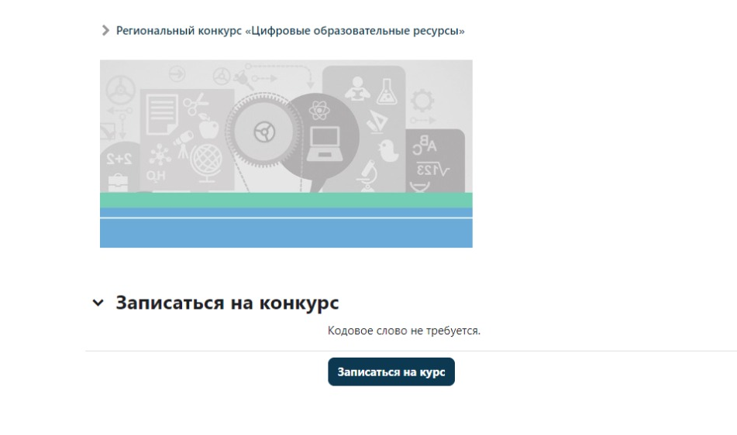
Инструкция по заполнению заявки
4
4. Запишитесь на конкурс

Slide 19
Инструкция по заполнению заявки
5
5. На странице конкурса заполните заявку на участие в разделе «Заявка»

Slide 20
Инструкция по заполнению заявки
6
6. Подгрузите конкурсные материалы в соответствующий раздел

Slide 21
Координаторы Конкурса:
Гайдамака Елена Петровна, старший преподаватель отдела развития дистанционного образования ТОИПКРО, контактный телефон: 8(3822) 90-20-63, e-mail: fest.ordo@gmail.com;
Вербицкая Ольга Владимировна, старший преподаватель отдела развития дистанционного образования ТОИПКРО, контактный телефон: 8(3822) 90-20-63, e-mail: veol20@gmail.com

